Slide 1

Содержание и технологии преподавания предмета «Музыка» в 7 и 8 классах образовательных организаций
Сергеева Галина Петровна,
к.п.н., доцент кафедры методики преподавания гуманитарных и художественно-эстетических дисциплин,
Заслуженный учитель РФ

Slide 2
Примерные программы ООО
Примерные программы НОО и ООО одобрены решением федерального учебно-
методического объединения по общему
образованию (протокол от 8 апреля 2015 г. № 1/15)
В Примерных программах предлагается примерный учебный план, в котором предмет «Музыка» преподается в начальной школе по 1 часу в неделю, в основной школе – по 1 часу
с 5 по 8 классы.

Slide 3
Планы Министерства образования и науки РФ
Разработать новые ФГОС
Разработать новые Примерные программы
Провести новую повторную экспертизу учебников
Утвердить новый Федеральный перечень учебников в 2019 г.

Slide 4
НАПРАВЛЕНИЯ ПРИМЕРНОЙ ПРОГРАММЫ ООО Музыка. 5 – 8 классы
Музыка как вид искусства.
Народное музыкальное творчество.
Русская музыка от эпохи Средневековья до рубежа XIX-XX вв.
Зарубежная музыка от эпохи Средневековья до рубежа XIX-XX вв.
Русская и зарубежная музыкальная культура XX в.
Современная музыкальная жизнь.
Значение музыки в жизни человека.

Slide 5
Идеи создания новых УМК по музыке для 7 и 8 классов
Разработка программы для 5 – 8 классов
Деление прежнего учебника 7 класса на две части: учебник 7 класса (2017 г.), учебник 8 класса (2017 - 2018 гг.) с изменением тематики разделов, добавлением нового материала
Использование материала Творческой тетради для 7 класса в содержании учебников 7 и 8 классов
Создание Поурочных разработок для 7 и 8 классов
Создание новых редакций Хрестоматий, Фонохрестоматий, Творческих тетрадей для 7 и 8 классов.

Slide 6






Методическое сопровождение учебников «Музыка» для 7 и 8 классов
(

Slide 7
7 класс Музыка
(новый вариант)
Раздел 1. ОСОБЕННОСТИ МУЗЫКАЛЬНОЙ ДРАМАТУРГИИ
Классика и современность
Музыкальная драматургия – развитие музыки
В музыкальном театре. Опера («Иван Сусанин». М. Глинка)
В концертном зале. Симфония (Симфония № 40 Моцарта)
Литературные страницы («Улыбка» Р. Брэдбери)
Симфония № 5. Л. Бетховен
Героическая тема в музыке.
В музыкальном театре. Балет. («Анюта». В. Гаврилин)

Slide 8
7 класс Музыка
(новый вариант)
Первый раздел (продолжение)
Камерная музыка (+Вокальные цикл Ф. Шуберта)
Инструментальная музыка. Этюд (+ А. Скрябин, С. Рахманинов)
Транскрипция
Прелюдия (И.Бах, Ф. Шопен, К. Дебюсси, А. Скрябин, С. Рахманинов, Д. Кабалевский)
Концерт (Концерт. А. Хачатурян. Кончерто гроссо. А. Шнитке).
Сюита (Сюита в старинном стиле. А. Шнитке)

Slide 9
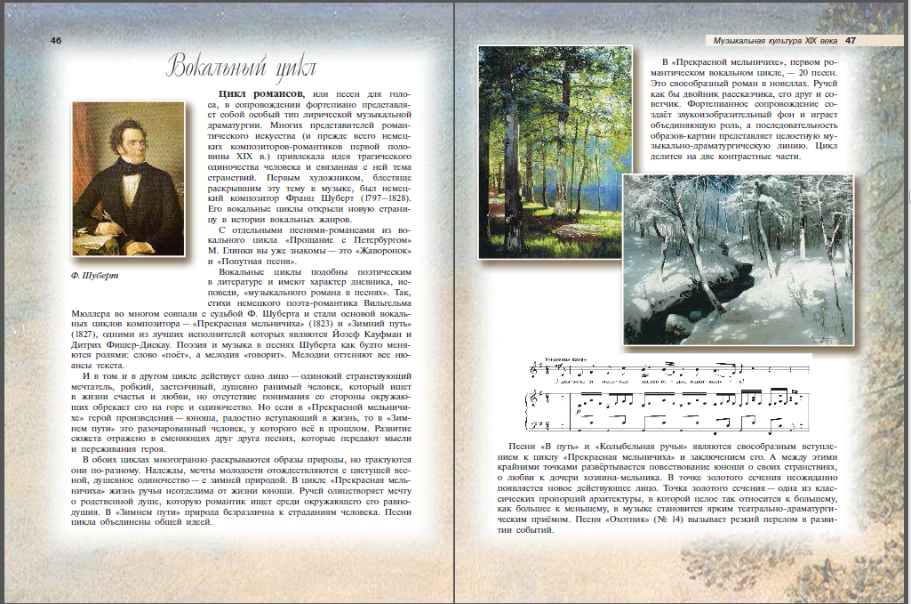
7 класс Вокальный цикл
Ф. Шуберт Прекрасная мельничиха», «Зимний путь»

Slide 10
7 класс Музыка
(новый вариант)
ВТОРОЙ РАЗДЕЛ: ОСНОВНЫЕ НАПРАВЛЕНИЯ МУЗЫКАЛЬНОЙ КУЛЬТУРЫ
Религиозная музыка(Высокая месса. И. Бах)
Литературные страницы (Могила Баха. Д. Гранин)
Всенощное бдение. С. Рахманинов
Литературные страницы (Христова Всенощная. И. Шмелёв)
Рок-опера Иисус Христос – суперзвезда. Э. Уэббер
Симфоническая музыка. Празднества. К. Дебюсси,
Симфония № 1. В. Калинников. Картинная галерея
Музыка народов мира
Популярные хиты
Рок-опера «Юнона и Авось». А. Рыбников
Исследовательский проект

Slide 11
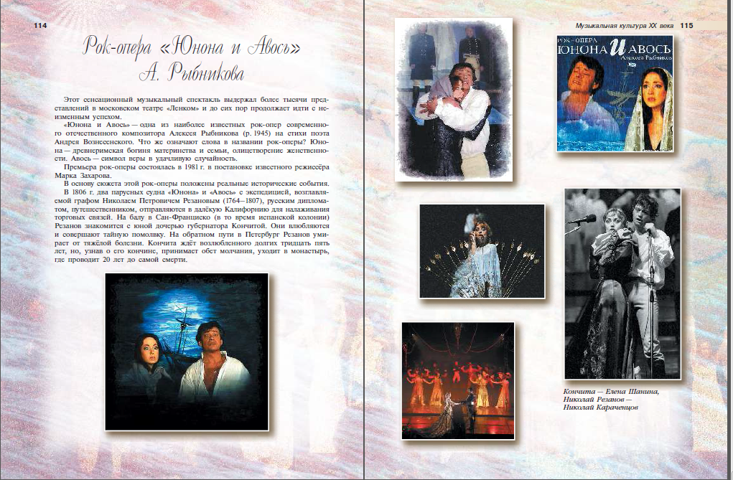

7 класс Рок опера «Юнона» и «Авось» А. Рыбникова

Slide 12
8 класс Музыка 2017 г.
Учебное пособие
8 класс Музыка
Учебное пособие (вариант 2017 г.)
Первый раздел: КЛАССИКА И СОВРЕМЕННОСТЬ
Классика в нашей жизни.
В музыкальном театре. Опера (Князь Игорь. А. Бородин)
В музыкальном театре. Балет (Ярославна. Б. Тищенко)
В музыкальном театр. Рок-опера «Преступление и наказание». Э. Артемьев. Мюзикл. «Ромео и Джульетта». Ж. Пресгурвик.
Музыка к драматическому спектаклю (Ромео и Джульетта. Д. Кабалевский. Пер Гюнт. Э. Григ. Гоголь-сюита. А.Шнитке)
Музыка в кино (Властелин колец. Г. Шор)
В концертном зале. Симфония: прошлое и настоящее (симфонии современных композиторов). Симфония № 8. Ф. Шуберт, Симфония № 5. П. Чайковский. Симфония № 1 «Классическая». С. Прокофьев
Музыка – это огромный мир, окружающий человека

Slide 13
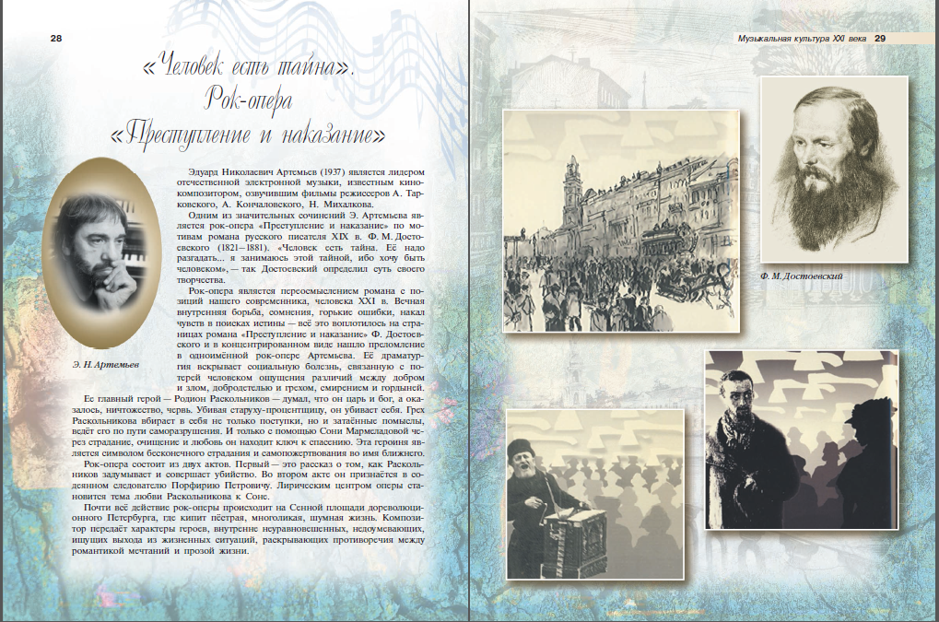
8 класс. Рок-опера «Преступление и наказание» Э. Артемьева

Slide 14
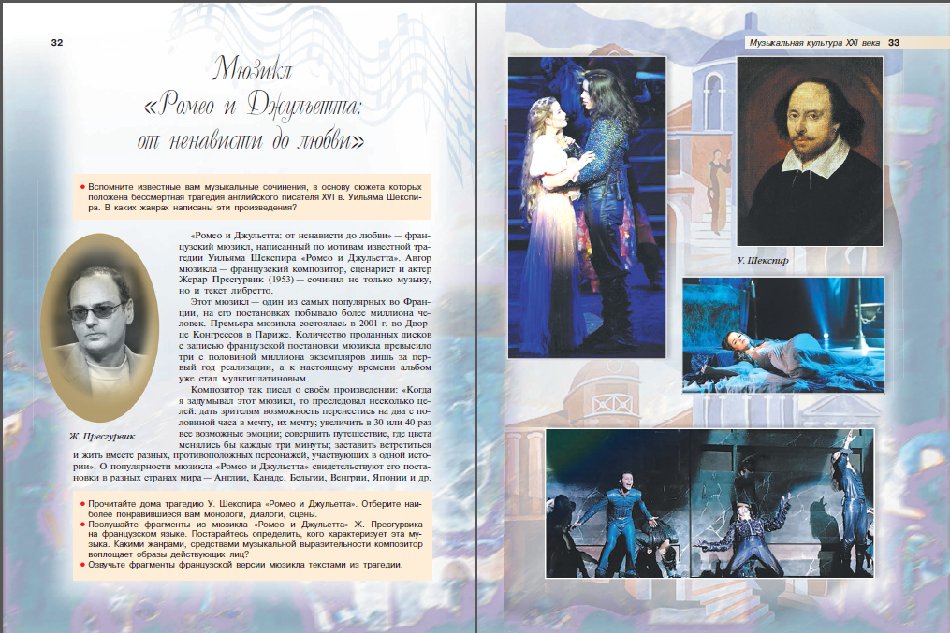
8 класс. Мюзикл «Ромео и Джульетта» Ж. Пресгурвика

Slide 15
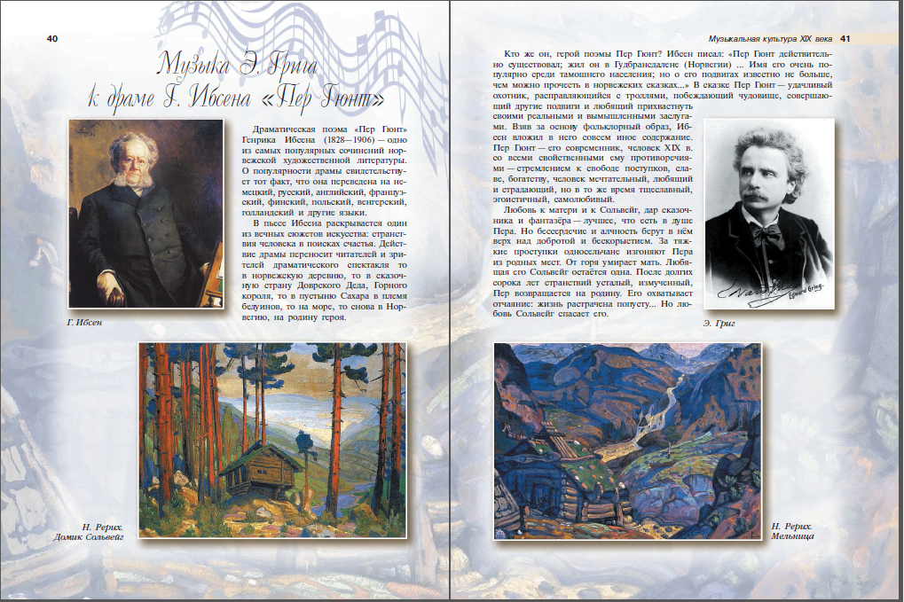
8 класс. «Пер Гюнт» Э.Грига

Slide 16
.
Учебное пособие
Учебное пособие
8 класс Музыка. Учебное пособие
(вариант 2017 г.)
Второй раздел: ТРАДИЦИИ И НОВАТОРСТВО В МУЗЫКЕ
Музыканты – извечные маги
И снова в музыкальном театре… (Порги и Бесс. Дж. Гершвин. Кармен. Ж. Бизе)
Портреты великих исполнителей (Елена Образцова)
Балет «Кармен-сюита». Р. Щедрин
Портреты великих исполнителей (Майя Плисецкая)
Современный музыкальный театр
Великие мюзиклы мира
Классика в современной обработке

Slide 17
8 класс Музыка. Учебное пособие
(вариант 2017 г.)
Второй раздел: ТРАДИЦИИ И НОВАТОРСТВО В МУЗЫКЕ
В концертном зале (Симфония № 7. Д. Шостакович)
Литературные страницы. Письмо к Богу неизвестного солдата
Музыка в храмовом синтезе искусств
Литературные страницы. Стихи русских поэтов
Галерея религиозных образов
Неизвестный Свиридов («О России петь – что стремиться в храм…». Цикл «Песнопения и молитвы»)
Свет фресок Дионисия – миру (Р. Щедрин)
Музыкальные завещания потомкам (Л. Бетховен- Р. Щедрин)
Исследовательский проект

Slide 18
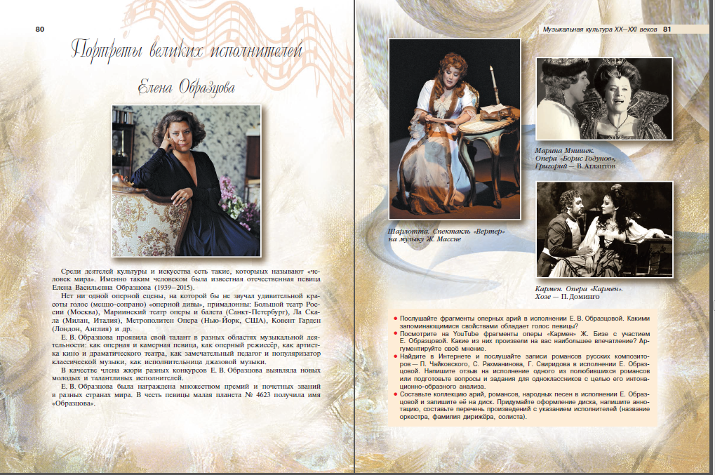
8 класс Портреты великих исполнителей. Елена Образцова

Slide 19
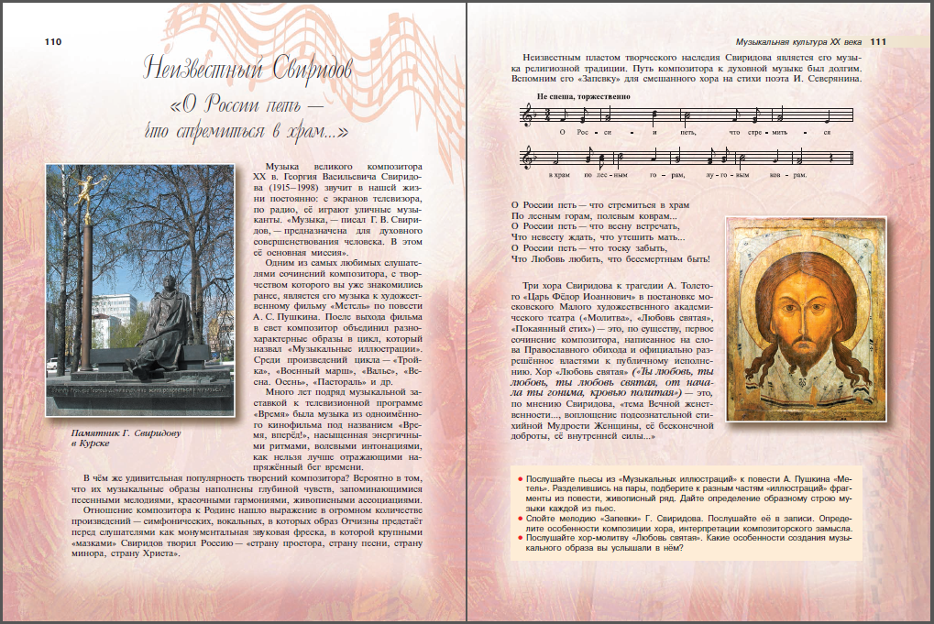
8 класс. Неизвестный Свиридов

Slide 20
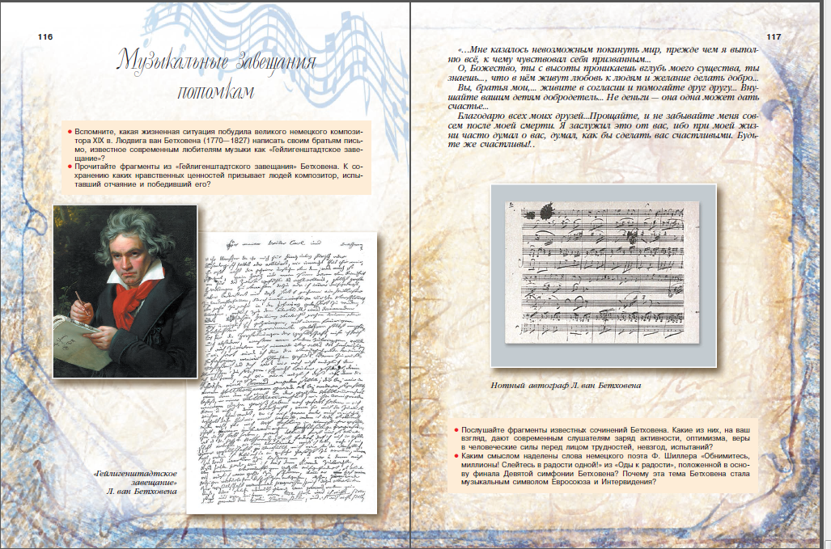
8 класс. Музыкальный завещания потомкам (Бетховен – Щедрин)

Slide 21
8 класс (новый вариант)
Темы проектов
История Отечества в музыкальных памятниках
Известные интерпретации/интерпретаторы классической музыки
Музыка и религия: обретение вечного
Современная популярная музыка: любимые исполнители
Композиторы «читают» литературную классику
Музыка мира – диалог культур
Музыка в нашей семье
Музыкальная фонотека нашей семьи: вкусы и предпочтения

Slide 22
8 класс (новый вариант)
Темы проектов
Музыкальные традиции моей семьи
Народные праздники в нашем городе (селе, крае)
Мои любимые музыкальные фильмы
Музыкальные инструменты моей малой родины
Музыка в организации досуга молодёжи города (микрорайона)
Знаменитые композиторы/исполнители моего города (области, края)
О чём рассказали нам старые пластинки
Песни, которые пели бабушки и дедушки

Slide 23
Технологии освоения УМК «Музыка»
Технологии восприятия музыки и размышлений о ней
Технологии развития певческой культуры
Технологии музицирования (игра на музыкальных инструментах, пластическое интонирование, импровизации, драматизации, свободное дирижирование)
Технологии развития ассоциативно-образного мышления
Технологии арттерапии и здоровьесбережения

Slide 24
Технологии освоения УМК «Музыка» (2)
Технологии диагностики эффективности развития музыкальной культуры
Информационно-коммуникационные технологии
Технологии работы с учебниками, рабочими/творческими тетрадями
Технологии проектной и исследовательской деятельности
Технологии проектирования рабочих программ и моделирования сценариев уроков музыки
Технологии самообразования учащихся

Slide 25
Используемые источники
Сборник рабочих программ. Музыка. 5 – 8 классы. Искусство. 8 -9 классы. – М.: Просвещение, 2017. – 128 с.
Музыка. 7 класс. Учебник. – М.: Просвещение, 2019. – 126 с.
Музыка. 8 класс. Учебное пособие. – М.: Просвещение, 2017. – 128 с.
Музыка. 7 – 8 классы. Поурочные разработки. – М.: Просвещение, 2017. – 332 с.

Slide 26

Бодина Е.А. Музыкальная педагогика и педагогика искусства. Концепции XXI века. –М.: изд-во «Юрайт», 2017.

Slide 27

Успехов в работе!

